Slide 1
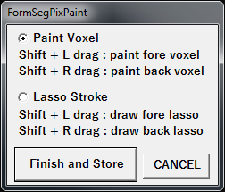
d1
d2
d3
d4

Slide 2
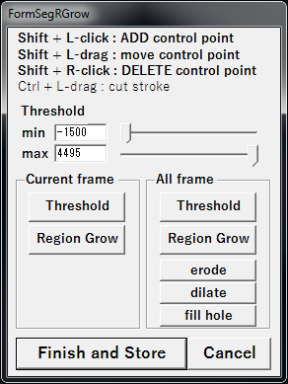
d1
d3
d2
d4
d6
d5
d7
d8
d9
d10
d11
d12

Slide 3
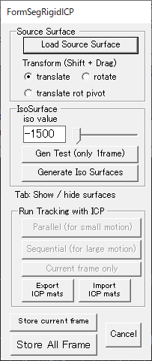
d1
d2
d3
d4
d5
d6
d7
d8
d9
d11
d10
d12
d13
d15
d14

Slide 4
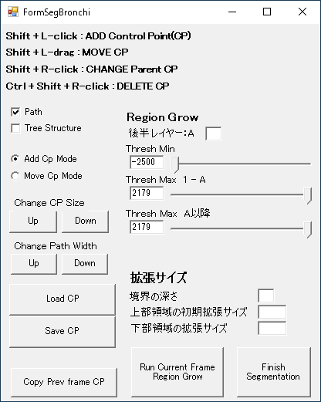
d6
d1
d7
d2
d3
d8
d9
d4
d10
d5
d11
d12

